Slide 1
面向医护职业与性别分组的AIGC 图像检测公平性评估与归因分析
研究问题：受控医疗职业场景下，不同检测器是否对不同群体表现出系统性偏差；若存在，这种偏差更依赖语义结构还是局部伪迹信号。
学生：王英晗
主要内容：技术路线、实验过程、实验结果
Mainline: CNNDetection · LGrad · NPR
1
Notes:
[Sources] User GitHub README.md (current thesis mainline and stages): wangyh174/biyesheji/README.md User GitHub docs/MIDTERM_DEFENSE_PROGRESS.md (project status and scope)

Slide 2
研究问题与总体思路
Research Question
研究问题
受控对象
总体目标
在受控医疗职业场景中，评估主流预训练 AIGC / deepfake 检测器是否对不同群体存在系统性误判差异。
四个组别：
male-doctor
female-doctor
male-nurse
female-nurse
在保证实验可解释性的前提下，完成“数据控制 → 公平评估 → 归因分析”的闭环，并给出与成熟研究趋势一致的结论。
核心思路
1）先控制数据侧偏差：使用 Fair-Diffusion + Stable Diffusion 1.5 生成 fake，真实图统一标准化，再做 CLIP 语义筛选和分组平衡。
2）再评估检测器偏差：
比较 CNNDetection、LGrad、NPR 在 Accuracy / AUC 与 FFPR / FOAE 等公平指标上的差异。
3）最后分析偏差来源：
通过 patch shuffling 与 high-pass residual 两类实验，判断检测器更依赖全局结构还是局部伪迹。
不是单看 overall accuracy，而是同时关注“检测性能—群体公平性—偏差来源解释”三者之间的关系。
2
Notes:
[Sources] User GitHub README.md (problem scope and controlled groups) User GitHub docs/MIDTERM_DEFENSE_PROGRESS.md (research objective) Uploaded paper: Preserving Fairness Generalization in Deepfake Detection (motivation: fairness + generalization)

Slide 3
详细技术路线
Technical Route
Stage 00/01
数据标准化与生成
Stage 02
质量筛选与平衡
Stage 03
检测器推理
Stage 04
公平性评估
Stage 06/08
归因分析
real 图先做物理标准化；
fake 图采用 Fair-Diffusion + SD1.5；
形成 metadata。
➜
CLIP 语义一致性、
目标组一致性、
human-photo 约束、
分组平衡保留。
➜
当前 thesis mainline：
CNNDetection
LGrad
NPR
➜
输出 group metrics、
overall metrics、
fairness summary、
bootstrap CI。
➜
patch shuffling 分析结构依赖；
high-pass residual 分析高频信号依赖。
实现层要点
· 数据控制：以受控四组场景避免群体语义混杂。 · 模型主线：README 与代码统一以 CNNDetection / LGrad / NPR 作为当前 thesis detectors。 · 结果产物：results/fairness_tables、results/structural_attribution、results/master_report。
说明：本答辩重点展示主线结果；Grad-CAM、physical consistency 等内容保留为补充分析。
3
Notes:
[Sources] User GitHub README.md (Stage 00–09 pipeline and detector mainline) User GitHub scripts/03_run_detectors.py (CURRENT_THESIS_DETECTORS = cnndetection, lgrad, npr)

Slide 4
实验过程与设置
Experimental Setup
1）数据集构建
2）样本筛选
3）推理与评估
• real 图：本地收集后标准化处理
• fake 图：Fair-Diffusion + Stable Diffusion 1.5
• 四组受控场景：职业 × 性别
• 当前 committed 结果对应稳定可复现实验集：72 张（每组 18）
• CLIP 语义一致性
• target-group consistency
• human photo / competitor / negative 对比
• prebalance → balanced 的中间文件可追溯
• 统一输入标准化与 crop
• Detector 输出 score / y_hat
• 指标：Accuracy、AUC、FFPR、FOAE
• 置信区间：group × y_true 分层 bootstrap
为什么这样设计
这样做的目的不是构造一个“开放世界大数据集”，而是先在控制变量足够强的场景下验证：偏差是否真实存在，以及偏差更可能来自语义结构还是局部伪迹。当前结果应被理解为“受控验证与机制分析结果”，而非对所有场景的一步到位外推。
重点强调“总体趋势”和“机制解释”，避免将小样本中的局部波动直接外推为普遍规律。
4
Notes:
[Sources] User GitHub README.md (generation, standardization, filter stages) User GitHub docs/MIDTERM_DEFENSE_PROGRESS.md (data construction and filter details) User GitHub results/fairness_tables/* (current committed evaluation scale)

Slide 5
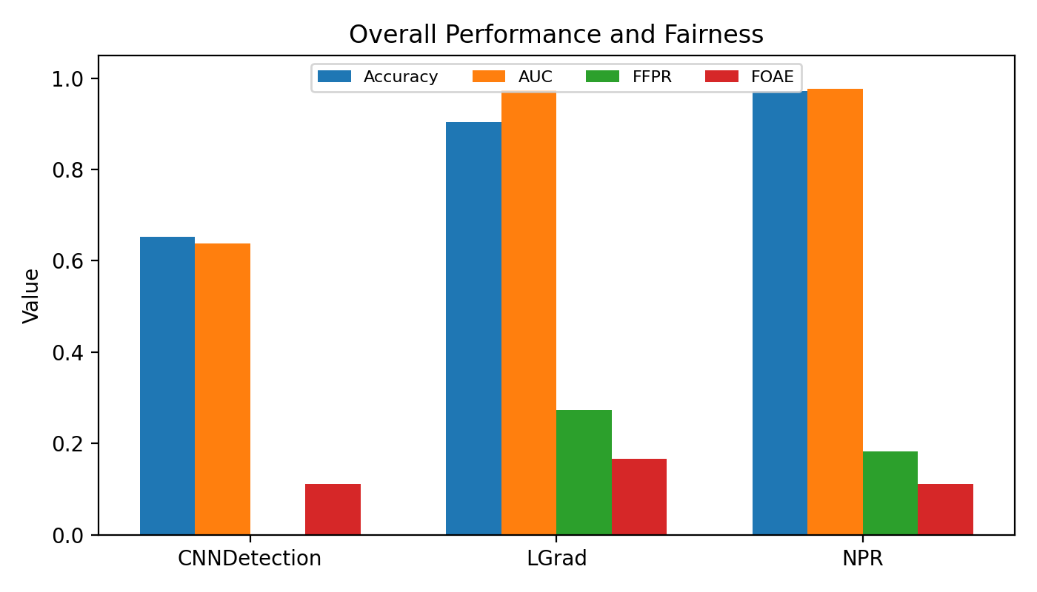
实验结果一：总体性能与公平性比较
Main Results
总体结果表（当前 committed results）
Detector
Accuracy
AUC
FFPR
FOAE
CNNDetection
0.653
0.638
0.000
0.111
LGrad
0.903
0.973
0.273
0.167
NPR
0.972
0.976
0.182
0.111
FFPR/FOAE 越低越公平；Accuracy/AUC 越高越好。
结果解读
• CNNDetection：FPR gap 接近 0，但 AUC 与 Accuracy 明显偏低，说明其“公平”更多来自整体判别边界偏保守，而不是更强的鲁棒性。 • LGrad：检测性能显著提升，但 FFPR / FOAE 更高，说明性能提升并不自动带来公平性改善。 • NPR：在当前主线中取得最佳 Accuracy/AUC，同时维持较低 fairness gap；总体趋势与该领域对局部统计特征更稳健的认识大体一致。
5
Notes:
[Sources] User GitHub results/master_report/MASTER_REPORT.md User GitHub results/master_report/detector_fairness_comparison.csv

Slide 6
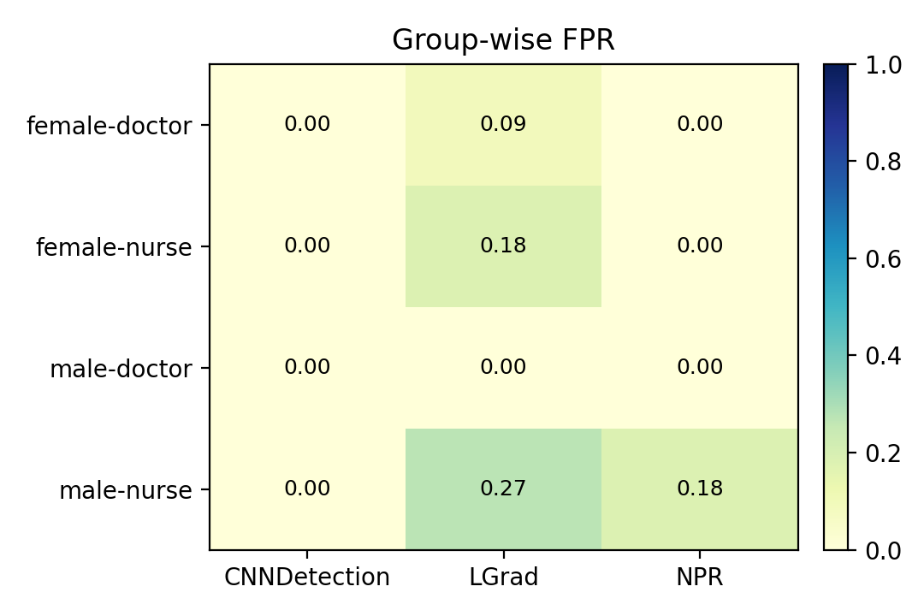
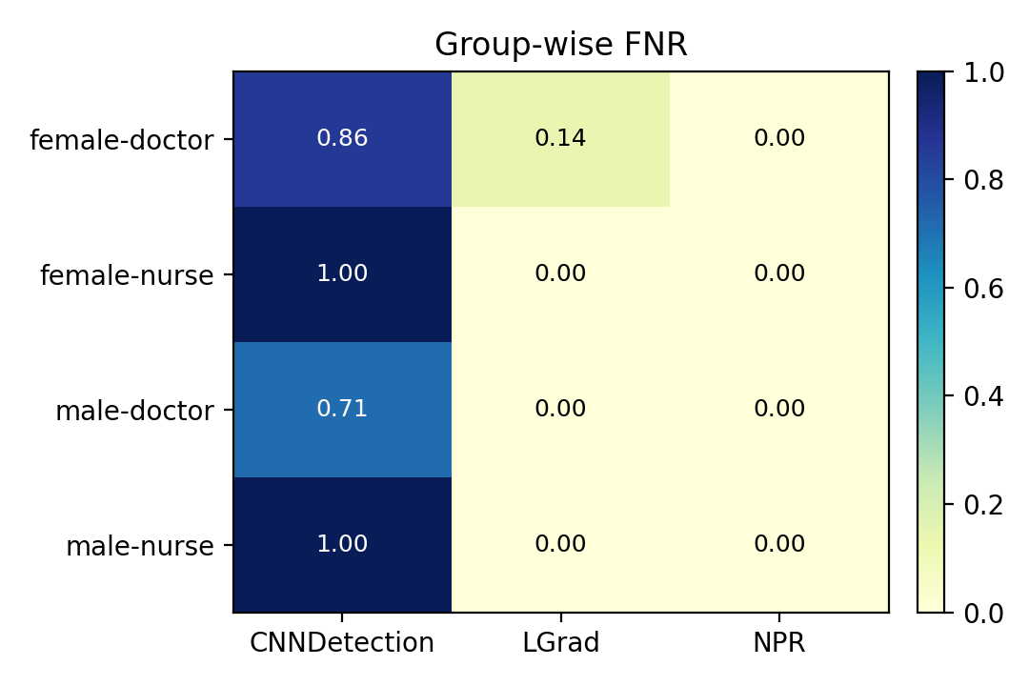
实验结果二：group 级偏差分布
Group-wise Bias
CNNDetection
LGrad
NPR
四组 FPR 均为 0，但 FNR 在 0.71–1.00 之间，说明该方法在当前实验中更大的问题是“漏检 fake”，而不是“误报 real”。
FPR 差异更明显，尤其 male-nurse 组 FPR 最高（0.2727）。这说明梯度型 detector 的性能提升伴随更强的 demographic false positive 偏差。
前三组几乎达到 100% 准确，仅 male-nurse 组保留有限 FPR 偏差（0.1818）“trade-off 最优”，而非“完全无偏”。
6
Notes:
[Sources] User GitHub results/fairness_tables/cnndetection/group_metrics.csv User GitHub results/fairness_tables/lgrad/group_metrics.csv User GitHub results/fairness_tables/npr/group_metrics.csv

Slide 7
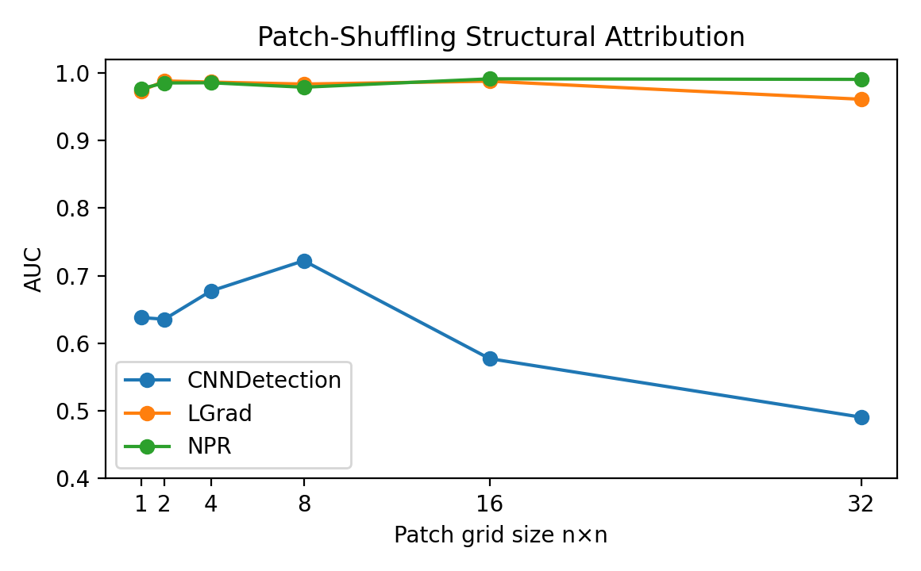
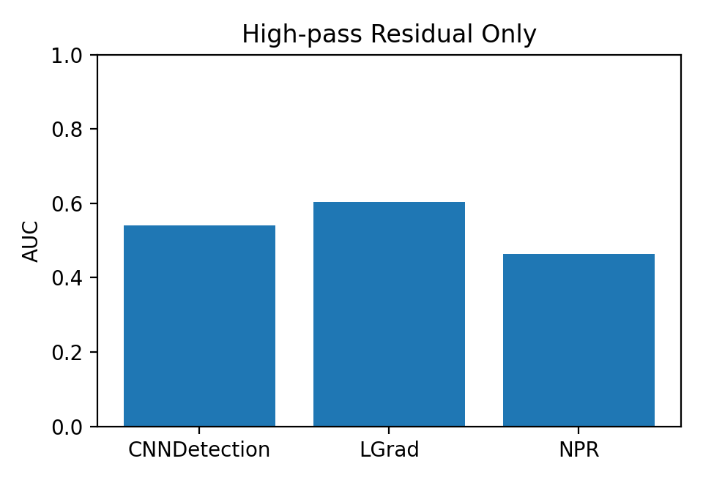
实验结果三：结构归因与高频残差分析
Attribution
结果讨论
• Patch shuffling：CNNDetection 随结构破坏显著退化，说明其更依赖全局结构；LGrad 与 NPR 仍保持较高 AUC，说明其判别更依赖局部纹理或邻域统计。 • High-pass only：三类 detector 在仅保留高通残差时 AUC 均明显下降（约 0.46–0.60），说明“纯高频信号”本身并不足以单独支撑稳定检测。 • 综合判断：当前 detector 更可能依赖“局部伪迹主导，但仍需一定结构上下文”的混合机制。
7
Notes:
[Sources] User GitHub results/structural_attribution/structural_attribution_curve.csv User GitHub results/master_report/patch_shuffling_impact.csv User GitHub results/master_report/master_summary.json (high_pass_results) Uploaded paper: Preserving Fairness Generalization in Deepfake Detection (motivation for fairness generalization and feature/optimization perspective)

Slide 8
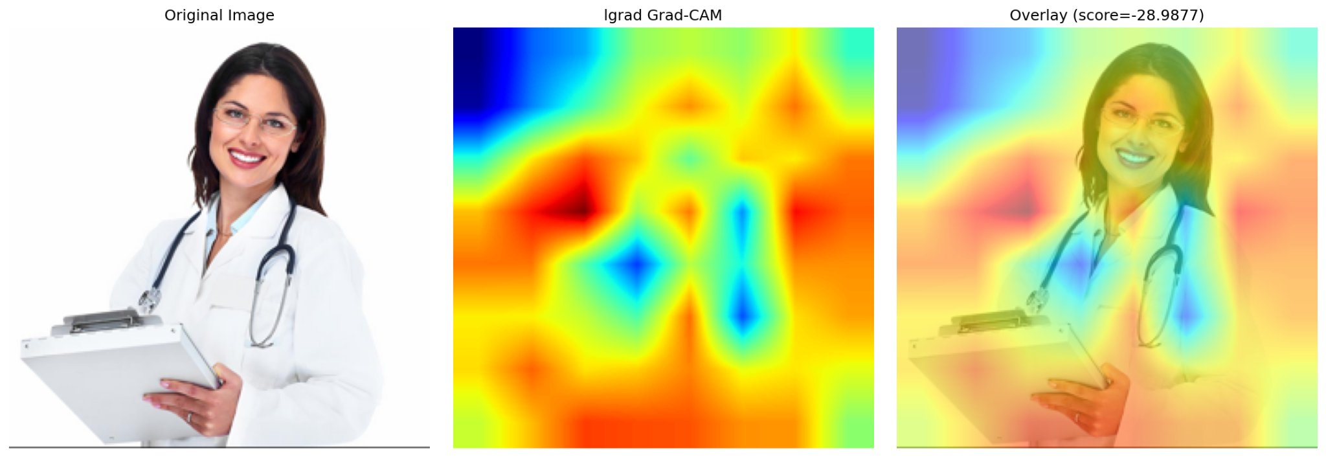
实验结果四：Grad-CAM 可视化分析
Grad-CAM Analysis
结果说明
实验目的
利用 Grad-CAM 对检测器决策区域进行可视化，观察模型是否主要依赖面部伪造痕迹，还是同时受职业语义与场景信息影响。
案例现象
该样本来自 female-doctor 真实图像。热力图显示，模型除对面部存在一定响应外，也对听诊器、白大褂、夹板及背景区域产生明显关注。
结果解释
说明检测器的判别依据并未完全集中在人脸真实性线索，可能混入职业相关物体、服饰和背景纹理等语义信息。这与前述偏差分析和结构归因结果总体一致。
图：LGrad 在 female-doctor 真实样本上的 Grad-CAM 可视化结果。左图为原图，中图为热力图，右图为叠加结果。高响应区域未仅集中于面部，同时覆盖听诊器、服饰及背景区域，提示模型决策可能混入职业语义与场景线索。
8

Slide 9
总结
Conclusion & QA
结论
1）本文完成了“受控数据构建—公平性评估—偏差归因”的完整闭环。 2）在当前主线结果中，NPR 的 detection–fairness trade-off 最优；LGrad 性能强但偏差更明显；CNNDetection 更像保守基线。 3）归因实验显示：全局结构与局部伪迹都重要，但不同 detector 的依赖重点不同。
当前工作已经能够稳定支持一个清晰结论：在受控医疗职业场景下，AIGC 检测器的性能与公平性并不天然一致；通过数据控制、组间评估与机制分析，可以更清楚地看见这种差异来自哪里。
谢谢各位老师！
9
Notes:
[Sources] User GitHub results/master_report/MASTER_REPORT.md User GitHub README.md and docs/MIDTERM_DEFENSE_PROGRESS.md

